Slide 1
Стратегия социально-экономического развития Республики Татарстан до 2030 года

Slide 2
Вклад Республики Татарстан в экономику Российской Федерации (январь-ноябрь 2016 года)
ВРП ¹⁾
2,8%
6 место
Промышленное производство ⁴⁾
3,9%
5 место
Сельское хозяйство²⁾
4,2%
4 место
8 место
Торговля ⁴⁾
2,9%
3 место
Инвестиции ³⁾
4,1%
5 место
Строительство ⁴⁾
4,4%
В Республике Татарстан производится:
44,2%
российского полиэтилена
44,4
синтетических
каучуков
21%
автомобильных
шин
31,4%
грузовых
автомобилей
6,5%
от российской
добычи нефти
^{*1)} 2014 год; ²⁾ 2015 год; ³⁾ январь-сентябрь 2016 года; ⁴⁾ январь-ноябрь 2016 года

Slide 3
Динамика в основных секторах экономики (январь-декабрь 2016 года)
Темп роста ВРП, по оценке, составил 102,5%
(ВВП Российской Федерации – 99,5%)

Slide 4
Участники разработки Стратегии
Консорциум разработчиков
Министерства и ведомства
Депутаты Государственного Совета 4 и 5 созывов
Муниципальные
образования
Общественные организации
Предприятия
Научные учреждения

Slide 5
Главная стратегическая цель
Татарстан-2030 –
глобальный конкурентоспособный устойчивый регион, драйвер полюса роста «Волга-Кама».
Татарстан – лидер по качеству взаимоувязанного развития человеческого капитала, институтов, инфраструктуры, экономики, внешней интеграции (осевой евразийский регион России) и внутреннего пространства; регион с опережающими темпами развития, высокой включенностью в международное разделение труда

Slide 6
Валовой региональный продукт, млрд руб. (в соответствии с долгосрочным прогнозом)
в 1,8 раза
рост ВРП в сопоставимых ценах к 2030 году
по сравнению с 2013 годом

Slide 7
Цели стратегии
Татарстан-2030 –
глобальный конкурентоспособный полюс роста
Формирование и накопление человеческого капитала
Создание комфортного пространства для развития человеческого капитала
Создание общественных институтов, при которых человеческий капитал востребован экономикой и может успешно функционировать

Slide 8
Татарстан-2030 – лидер по темпам роста человеческого капитала
Демографическое развитие
Образование
Система здравоохранения
Занятость и социальная защита
Культура

Slide 9
Татарстан – растущий регион с высокой рождаемостью и устойчивым миграционным притоком населения
+335
тысяч
человек
1
Поддержание благоприятной динамики рождаемости
Повышение адресности мер материальной поддержки семей с детьми
населения к 2030 году
2
3
Обеспечение миграционного прироста населения
Флагманский проект
Татарстан – центр притяжения населения
1
Организованное привлечение мигрантов
2
Содействие в иммиграции и натурализации мигрантов, обладающих высоким потенциалом интеграции
3
Увеличение притока иностранных студентов и их последующее трудоустройство в республике

Slide 10
Система образования обеспечивает формирование человеческого капитала, соответствующего потребностям общества и экономики
Основные направления действий
1
Создание системы раннего развития воспитанников детских садов
2
Внедрение современных технологий в школах
3
Формирование нового имиджа среднего профессионального образования
4
Развитие кооперации вузов Татарстана для усиления их привлекательности на федеральном и международном рынках высшего образования
5
Реализация Концепции национального образования
65%
доля выпускников вузов Республики Татарстан, трудоустроившихся в первый год после окончания обучения

Slide 11
Сохранение здоровья и долголетие – приоритеты населения и системы здравоохранения Республики Татарстан
Основные направления
Повышение привлекательности системы здравоохранения республики для инвесторов
1
Снижение показателей смертности от ряда заболеваний
4
2
5
Формирование медико-реабилитационного кластера
Формирование здорового образа жизни
3
Оптимизация организационной модели оказания медицинской помощи
75 лет
ожидаемая продолжительность жизни к 2030 году

Slide 12
Качество и разнообразие культурной жизни стали реальными факторами притяжения и накопления человеческого капитала
1
Укрепление государственного сектора культуры и искусства
60%
доля жителей, участвующих
в культурной деятельности
в 2030 году
2
Развитие кооперации сферы культуры и туризма
Флагманский проект
Креативные индустрии Татарстана
1
Инфраструктура креативного кластера
2
Финансовая и консультационная поддержка творческих индустрий
3
Сотрудничество с российскими и зарубежными партнерами
4
Бизнес-образование в культуре

Slide 13
Гибкий рынок труда, системы содействия занятости и социальной защиты обеспечивают эффективную занятость и получение конкурентных доходов от вложений в человеческий капитал
Занятость
Социальная защита
Модернизация занятости и рост ее эффективности путем повышения качества рабочей силы
1
1
Снижение неравенства за счет поддержки малоресурсных групп населения
Формирование и продвижение бренда Республики Татарстан как привлекательного работодателя на российском рынке труда
2
2
Повышение качества и доступности социального обслуживания
3
Создание карты отраслевых и общеотраслевых карьерных маршрутов
3
Развитие сети организаций социального обслуживания населения
+169
тысяч
человек
занятых к 2030 году

Slide 14
Сбалансированное территориально-пространственное развитие обеспечивает высокую конкурентоспособность среды
Новый уровень управления пространственным капиталом
Повышение качества транспортно-коммуникационной системы
Обеспечение качественным пространством жизнедеятельности населения республики

Slide 15
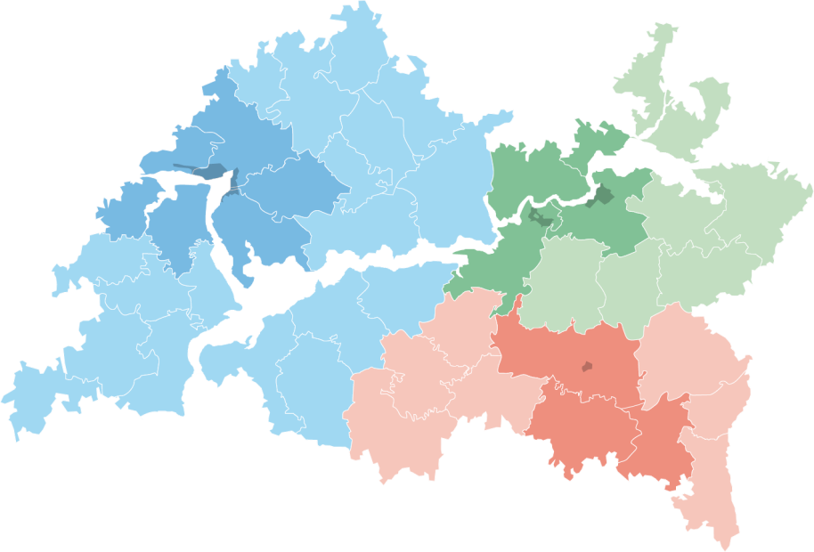
Развитие экономических зон
Казанская
экономическая зона:
Камская
экономическая зона:
Перенос производств, центров потребления и развлечения в подцентры
Формирование единого пространства инновационной экономики
Активизация малых городов и сельских поселений
Промышленно-технологическое развитие Камского кластера
Формирование единого емкого и разнообразного рынка труда
Плотность и качество транспортных и функциональных связей
Альметьевская
экономическая зона:
Отраслевая диверсификация и производственная кооперация
Создание единого рынка труда, земли и недвижимости
Качественный рост сектора услуг

Slide 16
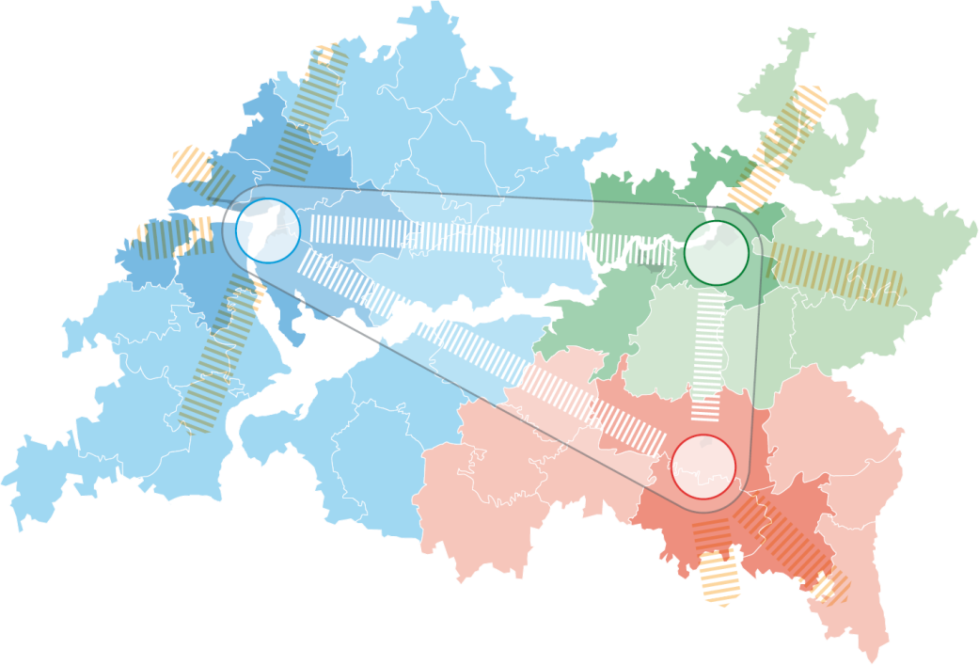
Волго-Камский метрополис – синергия трех агломераций Татарстана
Казанский узел развития
Камский узел развития
1,5 млн чел.
РЕСПУБЛИКА
МАРИЙ ЭЛ
1,0 млн чел.
КИРОВСКАЯ
ОБЛАСТЬ
РЕСПУБЛИКА
УДМУРТИЯ
РЕСПУБЛИКА
ЧУВАШИЯ
РЕСПУБЛИКА
БАШКОРТОСТАН
УЛЬЯНОВКАЯ
ОБЛАСТЬ
Альметьевский узел развития
САМАРСКАЯ
ОБЛАСТЬ
ОРЕНБУРГСКАЯ
ОБЛАСТЬ
0,4 млн чел.

Slide 17
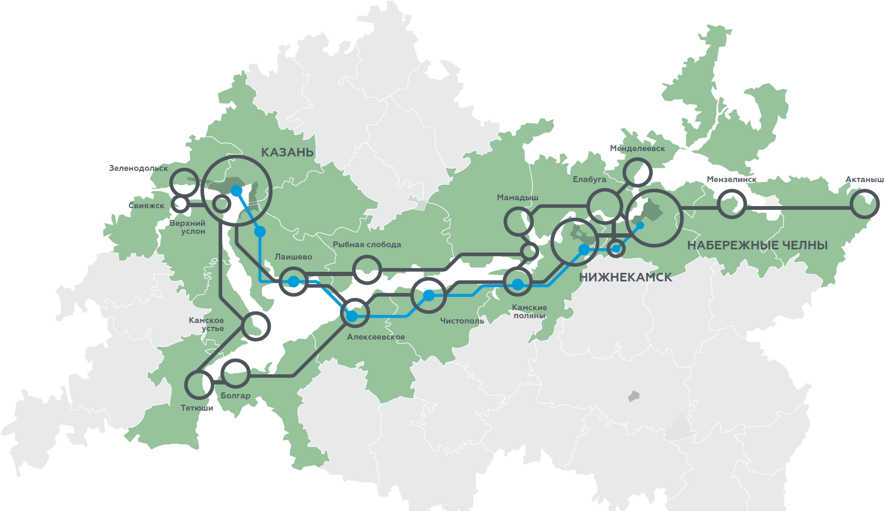
Волжско-Камский поток
Цели создания эко-зоны:
Капитализация территории
Обеспечение общественного доступа к водным и прибрежным ландшафтам
Регенерация системы расселения, основанная на балансе природных и урбанизированных ландшафтов

Slide 18
Чистый путь
КАЗАНЬ
ВСМ
ОЭЗ «АЛАБУГА»
М7
НАБЕРЕЖНЫЕ ЧЕЛНЫ
СМАРТ СИТИ
АЭРОПОРТ «КАЗАНЬ»
НИЖНЕКАМСК
АЭРОПОРТ «БЕГИШЕВО»
ЧИСТОПОЛЬ
КАМСКИЕ ПОЛЯНЫ
АЛЕКСЕЕВСКОЕ
«ЧИСТЫЙ ПУТЬ»
ЕВРОПА –
ЗАПАДНЫЙ КИТАЙ

Slide 19
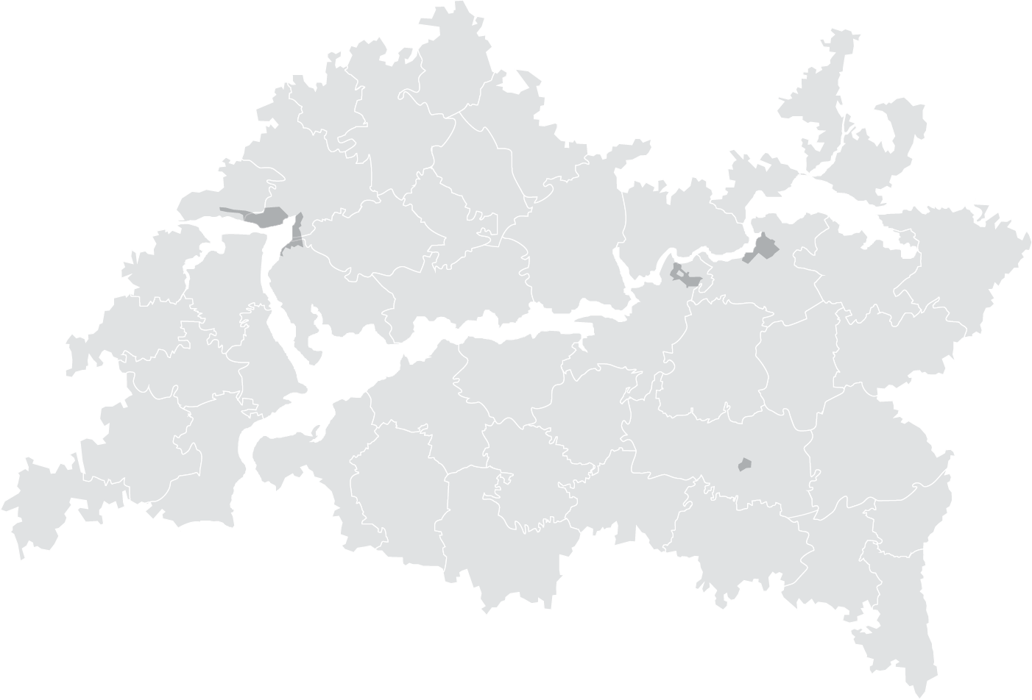
Скоростные связи
Строительство ВСМ
Реконструкция автодороги М-7
Южный обход Казани с мостом через Волгу
Дальний обход Камской агломерации с мостом через Каму у с. Соколка
Реконструкция автодороги Альметьевск – Набережные Челны
А/д Шали – Бавлы
(в рамках коридора Европа- Западный Китай)

Slide 20
Создание комфортной среды

Slide 21
Создание комфортной среды

Slide 22
Создание комфортной среды

Slide 23
Создание комфортной среды

Slide 24
Создание комфортной среды

Slide 25
Создание комфортной среды

Slide 26
Создание комфортной среды

Slide 27
Создание комфортной среды

Slide 28
Создание комфортной среды

Slide 29
Сбалансированная система институтов обеспечивает устойчивое развитие конкурентоспособных кластеров, предпринимательства, внутреннего территориального развития и внешней интеграции
Кластерная активация
Экосистема
предпринимательства
Экосистема инноваций
Инвестиционная политика

Slide 30
Создание «умной экономики»
Наука и образование
Инновационные предприятия
Инновационная инфраструктура
Мелко- и средне-тоннажная продукция (высокая конкурентоспо-собность)
Мелко- и среднетоннажные материалы / сырье
5-6+ технологические уклады
«УМНАЯ ЭКОНОМИКА»: новые материалы, продукты и технологии
Крупнотоннажное
сырье
Крупные промышленные предприятия
Крупнотоннажная продукция
4+ технологический уклад
Вход (ресурсы)
Выход
(сбыт, экспорт)
«СОВРЕМЕННАЯ ЭКОНОМИКА»

Slide 31
«Тройная спираль» взаимодействия науки, бизнеса и власти
Наука
Бизнес
Власть

Slide 32
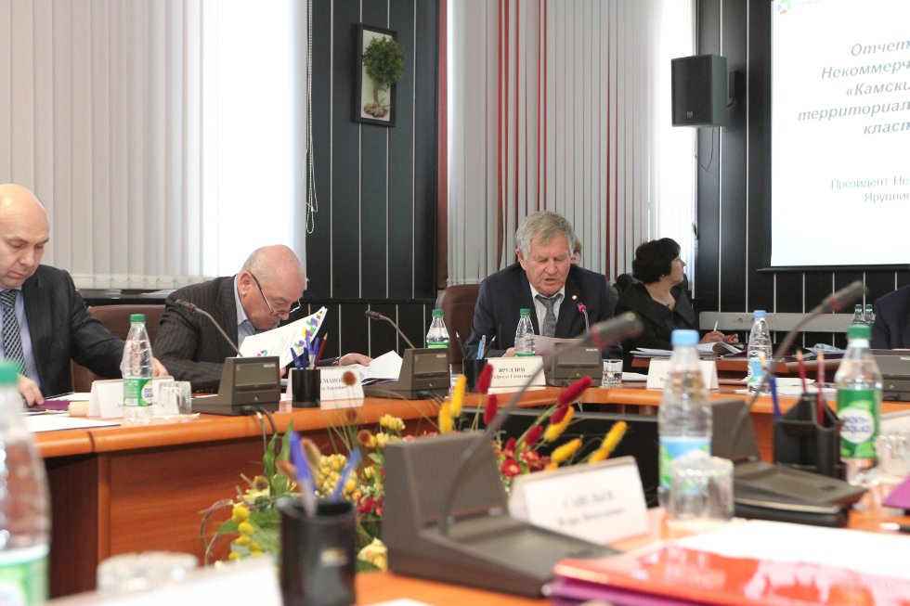
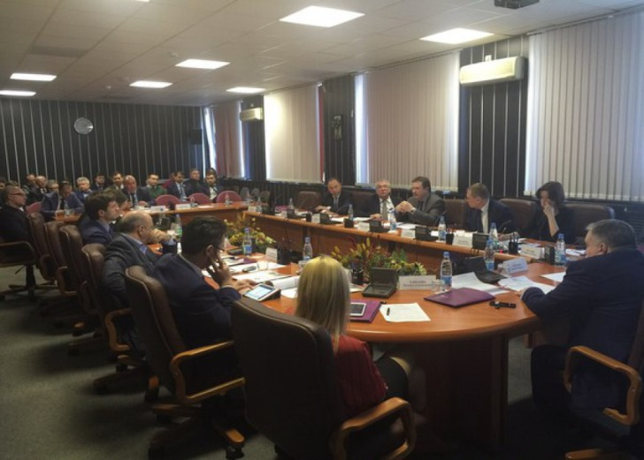
Камский кластер
Якорные предприятия:
ПАО «Нижнекамскнефтехим»,
ПАО «КАМАЗ»,
АО «Аммоний»,
Нефтехимический комплекс
ПАО «Татнефть»,
ОАО «ТАИФ-НК»,
ООО «Форд Соллерс
Холдинг»

Slide 33
Концепция создания «ИнноКам»
Концепция создания территориально-обособленного инновационно-производственного центра «ИнноКам» одобрена Распоряжением Правительства Российской Федерации
Цель Концепции
Создание ведущего в России инновационно-производственного центра за счет развития промышленных и высокотехнологичных кластеров и эффективной трансформации накопленного промышленного и технологического потенциала в высокое качество жизни населения

Slide 34
ТОСЭР «Набережные Челны»
привлечение 38,4 млрд. рублей инвестиций
создание 10 тысяч новых рабочих мест
Наименование резидента | Объем капитальных вложений (без НДС), млн рублей | Новые рабочие места, ед.
ООО «Хайер Апплаенсис РУС» | 2 010,47 | 375
ООО «АПК «Камский» | 2 201,85 | 342
ООО «Техноанод» | 53,88 | 34
АО КМК «ТЭМПО» | 4 485,2 | 1500
ООО «ЗаряД» ООО «Полихим Системс» | 122,46 55,1 | 122 31
Всего | 8 929,0 | 2 404

Slide 35
Кластерная активация
Ключевые кластеры
Наука и образование
Евразийский ХАБ (транспорт и логистика)
Легкая промышленность (продукция на основе умного текстиля)
Строительство и новые строительные материалы
Smaтt-образование
Судостроение
Финансы и профессиональ-ные услуги
Умная инфраструктура
Умные материалы (новые пластики и композиты)
Авиастроение
Smaтt-IT
Нефтегазо-химический
Умные машины (транспорт и оборудование)
«24 на 7» - Торговля и потребительские сервисы
Энергетический
Smaтt-оборудование (роботы, топливно-энергетическое, пищевое, станко-строение, 3D-печать)
Автомобиле-строение
АПК – субкластеры:
молочный, мясной, сахарный, масложировой, зерновой, овощной,
ягодный
Устойчивая
энергия
Биосистемы
Деревообработка и производство мебели
Экопитание (органическое сельское хозяйство и новая пищевая переработка)
Здоровый образ жизни
Слияние цивилизаций
(культура, туризм и рекреация)
Здравоохранение
Инновационные
кластеры
Кластеры
«современной экономики»

Slide 36
Татарстанская технологическая инициатива
Умные машины
Умные
информационные
технологии
Smaтt-
оборудование
Биосистемы
Экопитание
Здоровый
образ жизни
Устойчивая
энергия
Умная инфраструктура
Smaтt-
образование
Умные
материалы

Slide 37
10 флагманских проектов Стратегии
Татарстан – центр притяжения населения в Приволжье
Обучающийся регион: новой экономике – новые профессии и навыки
Партнерство для повышения конкурентоспособности высшей школы
Татарстанская технологическая инициатива
Креативные индустрии Татарстана
Эко-зона «Волжско-Камский поток
Активное долголетие
Чистый путь
Социальная поддержка инноваторов
Иннополис – город высоких технологий и инноваций

Slide 38
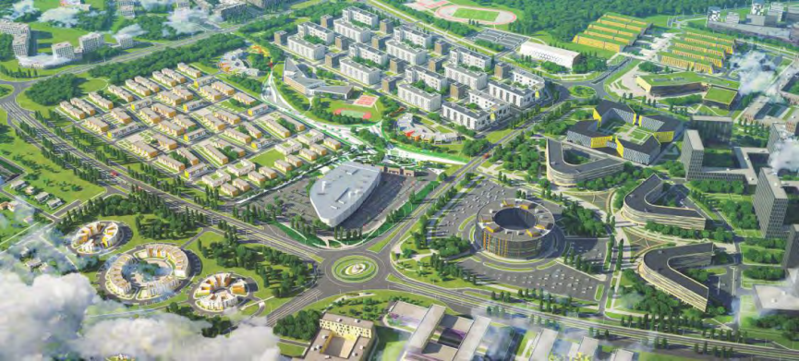
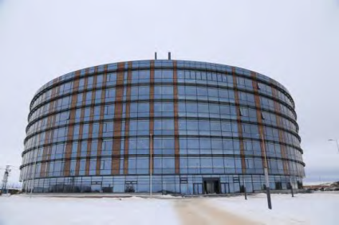
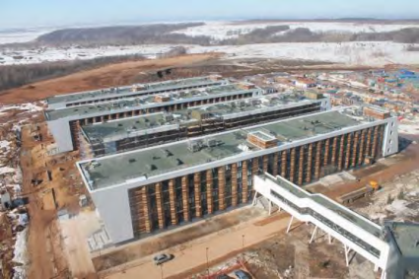
Иннополис 2030 года
150
тыс.
человек
жителей
60
тыс.
человек
специалистов
294 га
Особая экономическая зона
130
тыс.
кв. метров
технопарки
75
тыс.
кв. метров
ИТ-Университет

Slide 39
Особая экономическая зона «Алабуга»
104,7 | млрд руб. | инвестиций
210,2 | млрд руб. | продукции
15,3 | млрд руб. | налоговых отчислений
53 | резидента
22 | действующих предприятия
5,6 тыс. | рабочих мест

Slide 40
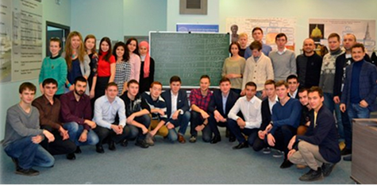
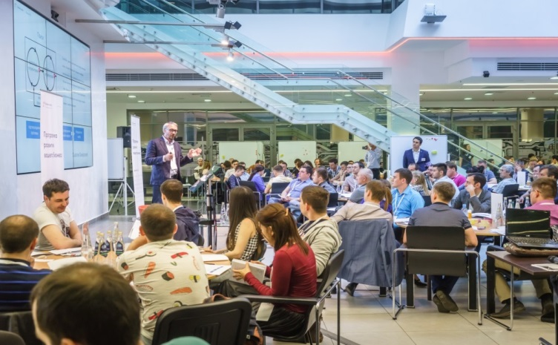
Популяризация предпринимательства
Фабрика предпринимательства
более 5 тысяч участников,
300 выпускников в год
Бизнес класс порядка 14 тысяч обучаемых

Slide 41
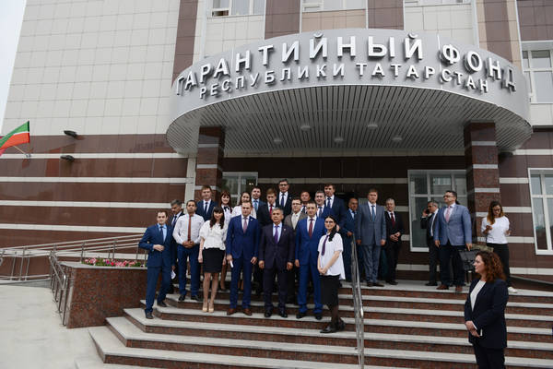
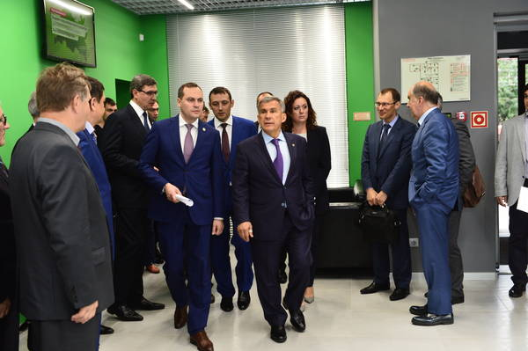
МФЦ для бизнеса

Slide 42
Республика инвестиционно привлекательна на мировом уровне
Основные направления
1
Устранение административных барьеров в инвестиционной сфере
4
Внедрение современных инвестиционных механизмов и инструментов
Обеспечение сопровождения инвестиционных проектов в режиме «одного окна»
2
5
Государственная поддержка предприятий, реализующих приоритетные проекты
3
Развитие инвестиционной инфраструктуры
16 трлн руб.
инвестиции в основной капитал за 2016-2030 годы

Slide 43
Система стратегического планирования
Долгосрочный прогноз
Стратегия
План мероприятий по реализации стратегии
Государственные программы
Схема территориального планирования
Бюджетный прогноз
Региональный уровень
Среднесрочный прогноз
Стратегия
План мероприятий по реализации стратегии
Стратегия
План мероприятий по реализации стратегии
Муниципальный уровень

Slide 44
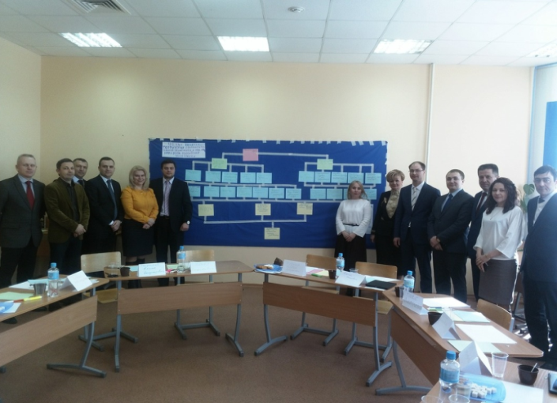
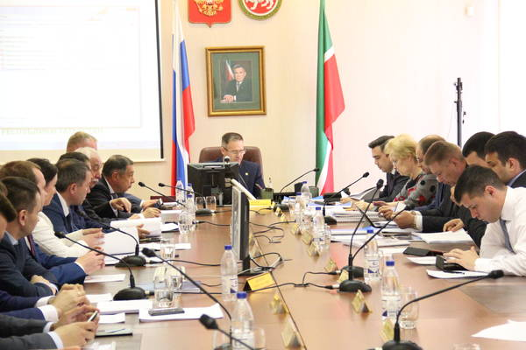
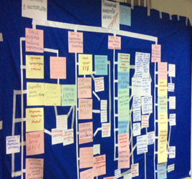
Муниципальные стратегии
45 муниципальных стратегий прошли процедуру защиты

Slide 45
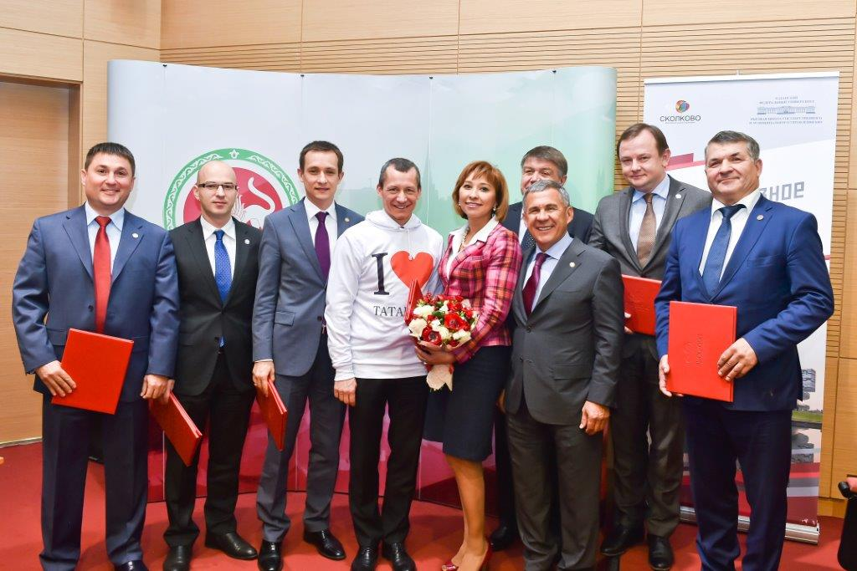
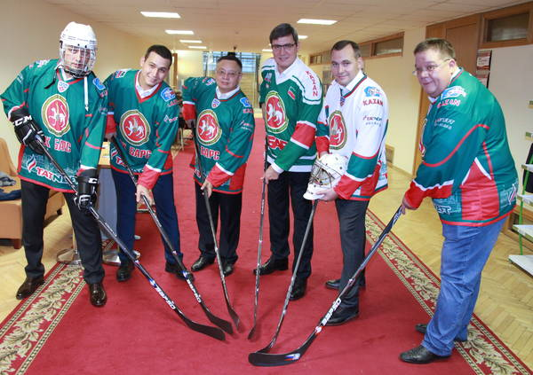
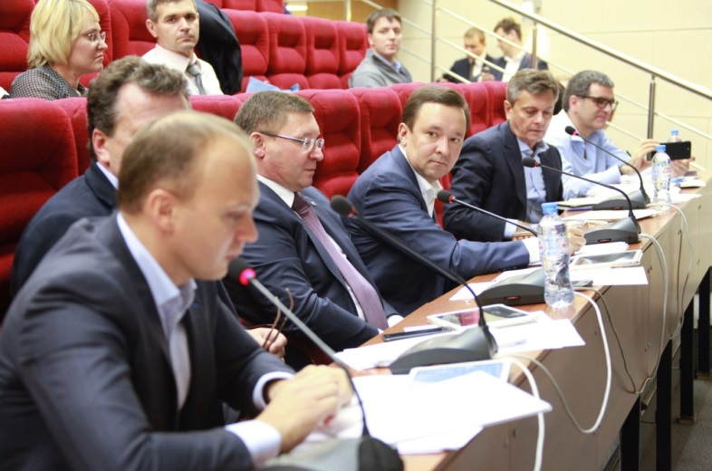
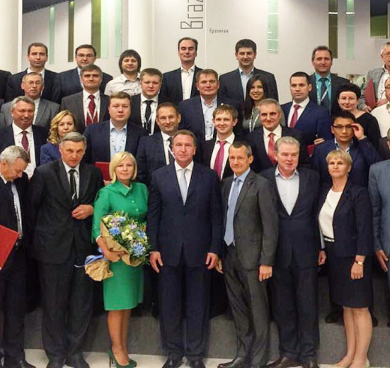
Обучение

Slide 46
Спасибо за внимание!

